Slide 1

CHÀO MỪNG
CÁC THẦY CÔ GIÁO ĐÃ ĐẾN DỰ GIỜ HỌC CÙNG VỚI LỚP 6B
Giáo viên: Vũ Trường Sơn

Slide 2











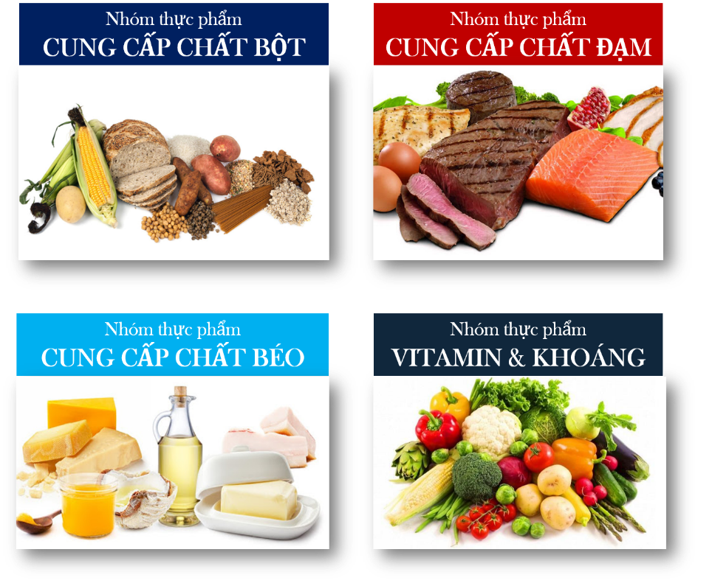










Slide 3

Con người dùng gì để tạo ra các vật dụng?
VẬT LIỆU

Slide 4
Con người lấy cái gì trong tự nhiên để chế biến tạo thành vật liệu?
NGUYÊN LIỆU

Slide 5
Những chất cháy được và khi cháy tỏa nhiều nhiệt gọi là gì?
NHIÊN LIỆU

Slide 6
Nhiên liệu tồn tại ở những thể nào? Cho ví dụ?
Rắn: củi, than
Lỏng: xăng, dầu
Khí: gas

Slide 7
Hãy kể tên bốn nhóm dinh dưỡng chính trong đời sống hằng ngày?
TINH BỘT
ĐẠM
CHẤT BÉO
VITAMIN

Slide 8
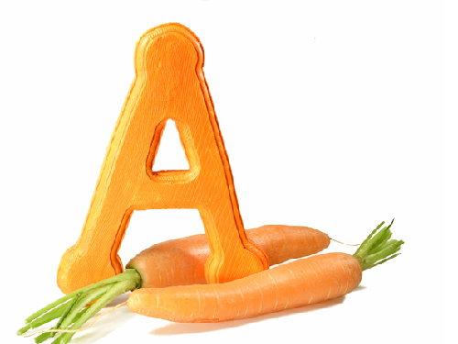
Vitamin nào tốt cho mắt?

Slide 9
01:00
00:59
00:58
00:57
00:56
00:55
00:54
00:53
00:52
00:51
00:50
00:49
00:48
00:47
00:46
00:45
00:44
00:43
00:42
00:41
00:40
00:39
00:38
00:37
00:36
00:35
00:34
00:33
00:32
00:31
00:30
00:29
00:28
00:27
00:26
00:25
00:24
00:23
00:22
00:21
00:20
00:19
00:18
00:17
00:16
00:15
00:14
00:13
00:12
00:11
00:10
00:09
00:08
00:07
00:06
00:05
00:04
00:03
00:02
00:01
00:00
KHỞI ĐỘNG
TG
Chúng ta sử dụng lương thực, thực phẩm hằng ngày để ăn uống , lấy năng lượng (nhiên liệu), dưỡng chất (nguyên liệu) cho cơ thể phát triển và hoạt động. Em có thể lựa chọn thức ăn cho mình và gia đình như thế nào để đủ chất dinh dưỡng, giúp cơ thể khoẻ mạnh?

Slide 10
BÀI 15:
MỘT SỐ LƯƠNG THỰC,
THỰC PHẨM

Slide 11
I. Vai trò lương thực, thực phẩm
Nội dung
II. Các nhóm chất dinh dưỡng trong LT, TP
III. Sức khỏe và chế độ dinh dưỡng

Slide 12
I. VAI TRÒ LƯƠNG THỰC, THỰC PHẨM

Slide 13
Hoạt động nhóm (5 phút)
Câu 1: Hãy quan sát Hình 15.1 và trả lời câu hỏi:
a. Cho biết đâu là lương thực, thực phẩm có nguồn gốc từ động vật, thực vật? | Nguồn gốc động vật:
 | Nguồn gốc thực vật:
b. Lương thực, thực phẩm nào có thể ăn sống, phải nấu chín? | Lương thực, thực phẩm có thể ăn sống:
 | Lương thực thực, thực phẩm có thể nấu chin:

Slide 14
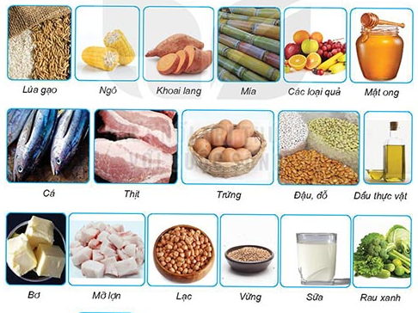

Slide 15
Hoạt động nhóm (5 phút)
Câu 1: Hãy quan sát Hình 15.1 và trả lời câu hỏi:
a. Cho biết đâu là lương thực, thực phẩm có nguồn gốc từ động vật, thực vật? | Nguồn gốc động vật: - Cá, thịt, trứng, bơ đv , mỡ lợn, sữa. (2,5đ)
 | Nguồn gốc thực vật: - Lúa gạo, ngô, khoai lang, mía, hoa quả, mật ong, đậu, đỗ, dầu thực vật, lạc, vừng, rau xanh, bơ tv (2,5đ)
b. Lương thực, thực phẩm nào có thể ăn sống, phải nấu chín? | Lương thực, thực phẩm có thể ăn sống: - Khoai lang, mía, hoa quả, mật ong, bơ , dầu thực vật, lạc, vừng, sữa. (2,5đ)
 | Lương thực thực, thực phẩm phải nấu chín : - Gạo, ngô, cá, thịt, trứng, đậu đỗ, mỡ lợn, rau xanh (2,5đ)

Slide 16
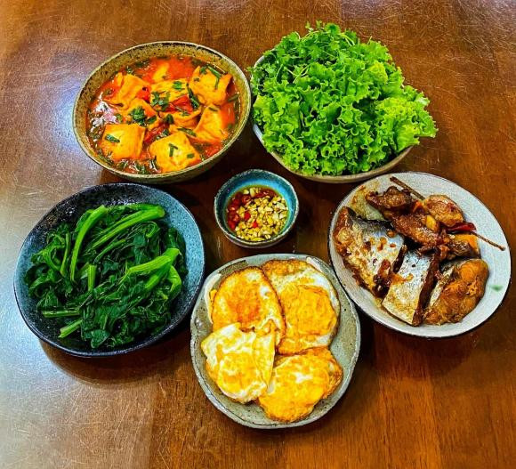
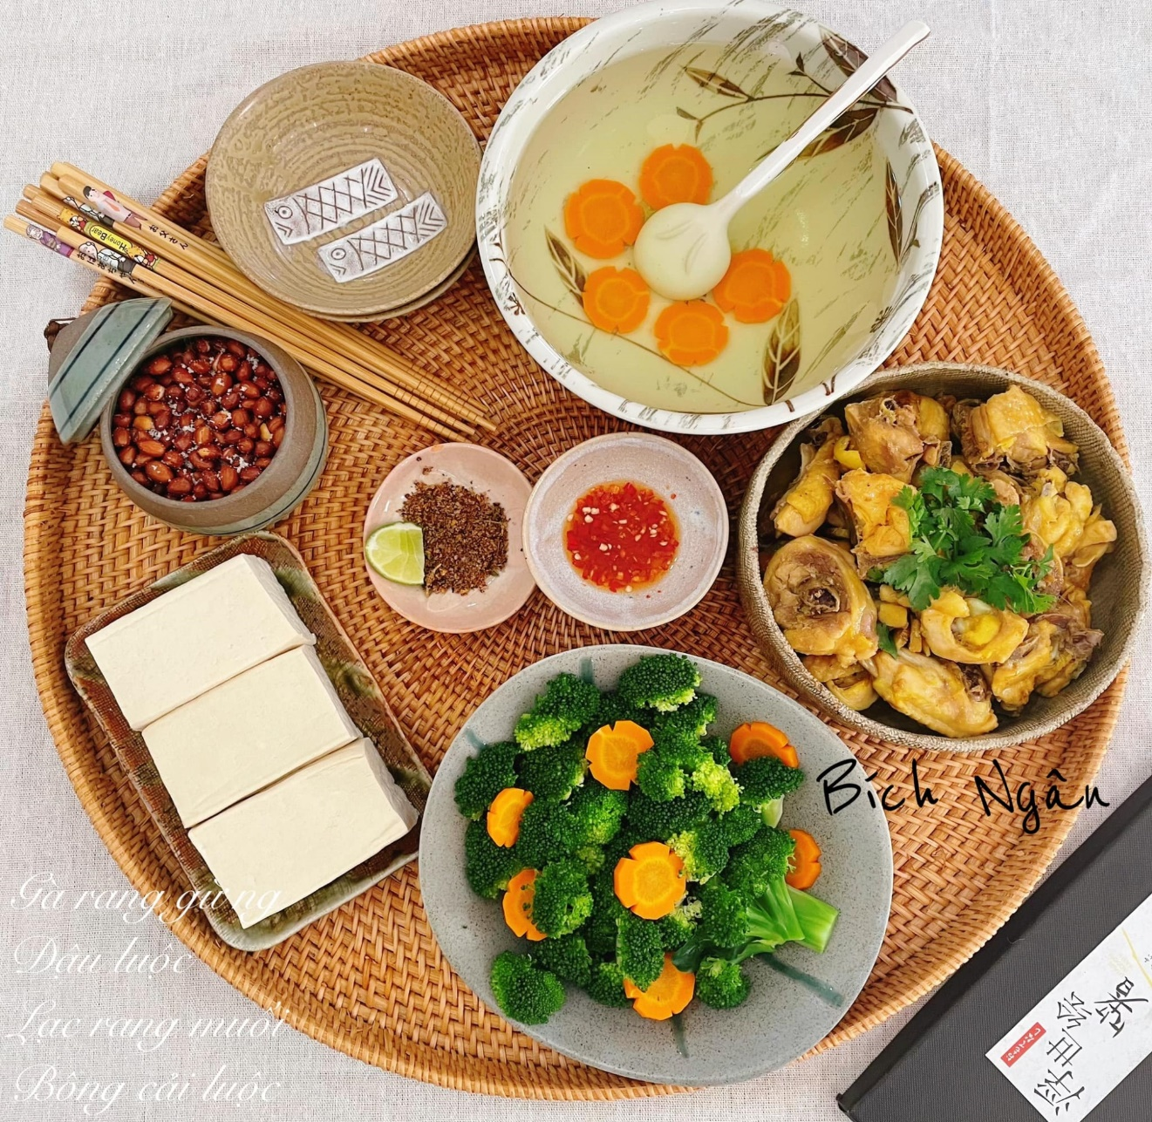

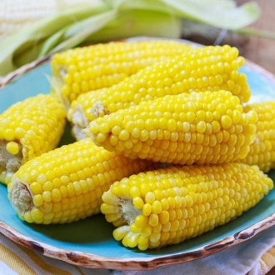
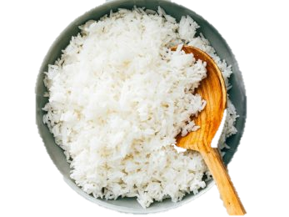
Thảo luận
I. VAI TRÒ LƯƠNG THỰC, THỰC PHẨM
Sau đây là hình ảnh mâm cơm thường ngày, các em hãy quan sát và trả lời câu hỏi trong phiếu học tập?

Slide 17
Phiếu học tập (7 phút)
Câu 1: Những món ăn trên được nấu từ lương thực, thực phẩm nào?
Câu 2: Cho biết đâu là lương thực, thực phẩm có nguồn gốc từ động vật, thực vật? | Nguồn gốc động vật:
 | Nguồn gốc thực vật:
Câu 3: Hãy sắp xếp các lương thực, thực phẩm trong Hình 15.1 vào ô lương thực, thực phẩm sao cho đúng. | Lương thực:
 | Thực phẩm:

Slide 18
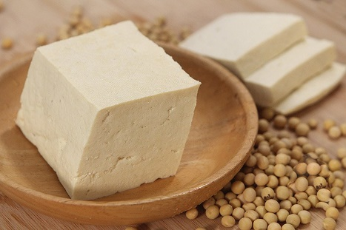
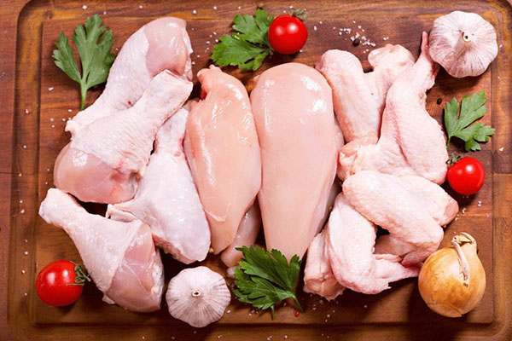
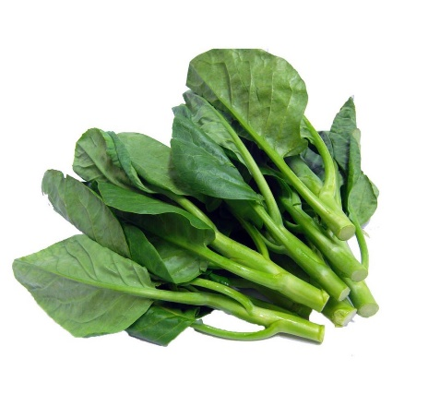
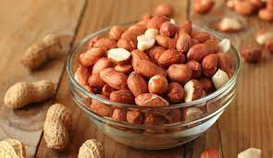
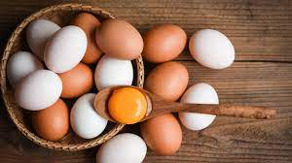
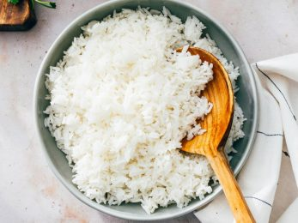
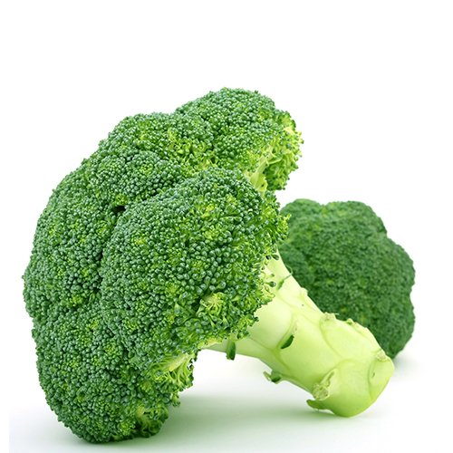

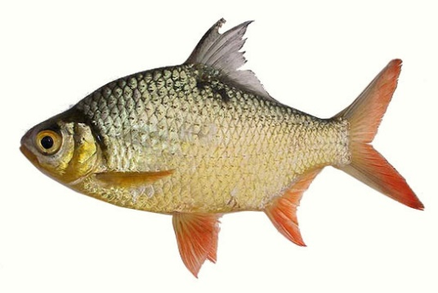
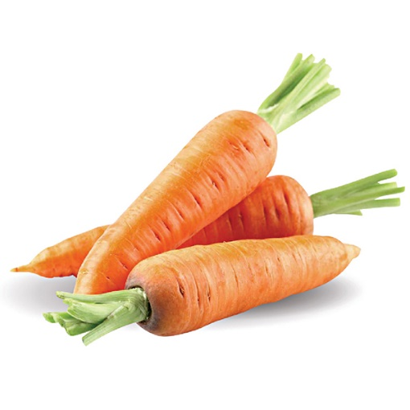
Câu 1: Những món ăn trên được nấu từ những lương thực, thực phẩm nào ?

Slide 19

Cho biết đâu là thực phẩm có
nguồn gốc từ động vật, thực vật?

Slide 20

I. VAI TRÒ LƯƠNG THỰC, THỰC PHẨM
Hãy sắp xếp các lương thực, thực phẩm trong Hình 15.1 (SGK) vào ô lương thực, thực phẩm sao cho đúng.

Slide 21
Phiếu học tập
Câu 1: Những món ăn trên được nấu từ lương thực, thực phẩm nào?
Câu 2: Cho biết đâu là lương thực, thực phẩm có nguồn gốc từ động vật, thực vật?
Câu 3: Hãy sắp xếp các lương thực, thực phẩm trong Hình 15.1 vào ô lương thực, thực phẩm sao cho đúng.
Ngô, cá, trứng, rau, đậu, gạo, thịt gà, lạc, súp lơ, cà rốt
Nguồn gốc động vật: cá, thịt gà, trứng
Nguồn gốc thực vật: Ngô, rau, đậu, gạo, lạc, súp lơ, cà rốt
Lương thực: Lúa gạo, ngô, khoai lang,
Thực phẩm: Thịt, cá, trứng, sữa, đậu đỗ, rau xanh, lạc, vừng, bơ, dầu, các loại quả…

Slide 22

Qua đó ta nhận thấy rằng
Con người cần năng lượng và các chất dinh dưỡng để duy trì sự sống, phát triển, hoạt động.
Thức ăn có thể ở dạng
    Lương thực: lúa gạo, ngô, khoai sắn,..
    Thực phẩm: thịt, cá, củ, quả, …
Em có thể phân biệt thế nào là lương thực? Thế nào là thực phẩm không?

Slide 23

ĐỊNH NGHĨA LƯƠNG THỰC
- Lương thực là thức ăn chứa hàm lượng lớn tinh bột, nguồn cung cấp chính về năng lượng
VD: Lúa,ngô,khoai sắn…

Slide 24
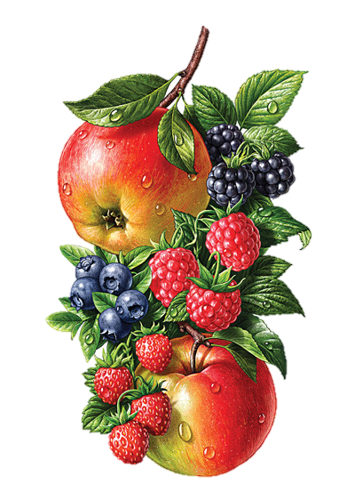

ĐỊNH NGHĨA THỰC PHẨM
- Thực phẩm là thức ăn chứa hàm lượng lớn protein, chất béo, vitamin, khoáng chất khác….
VD: Thịt,cá,sữa,trứng,rau,quả…

Slide 25

I. VAI TRÒ CỦA LƯƠNG THỰC, THỰC PHẨM
Những lương thực, thực phẩm thường dùng ở nhà em có bị hư hỏng không? Nếu có vậy tại sao?
Em có thể nêu một số cách nhận biết lương thực, thực phẩm bị hư hỏng bằng mắt thường?

Slide 26

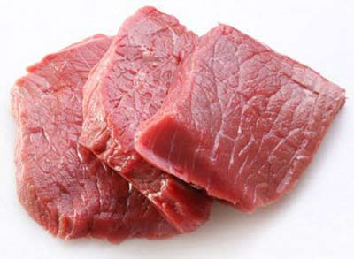
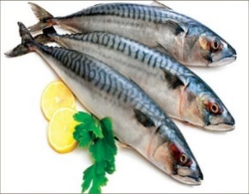
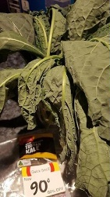
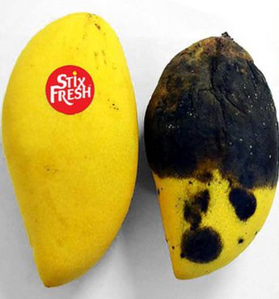
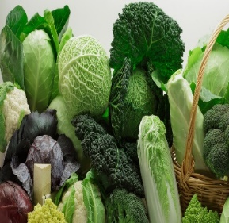
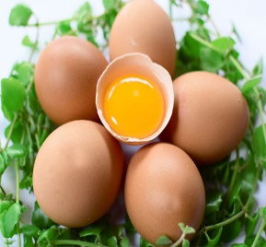
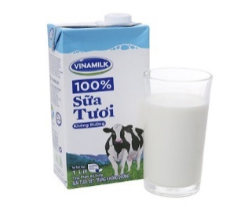
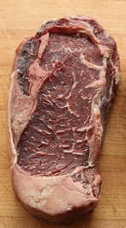
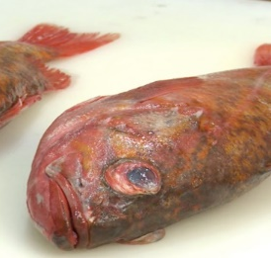
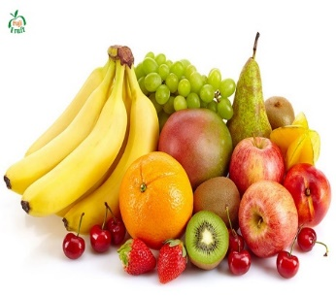
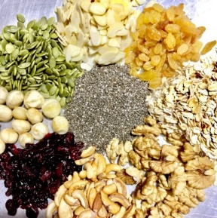
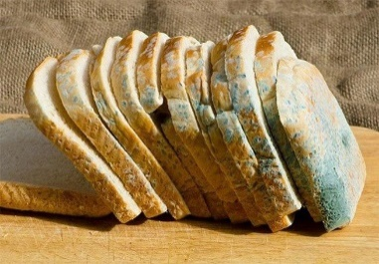
MỘT SỐ THỰC PHẨM PHỔ BIẾN
Thực phẩm thường sử dụng hằng ngày
Dấu hiệu thực phẩm bị hỏng
Trái cây, rau xanh bị héo, thối rữa, chuyển màu sắc
Thịt, cá bị ôi thiu, nấm mốc, có mùi khó chịu.
Bánh mì để lâu sẽ xuất hiện mốc xanh.

Slide 27
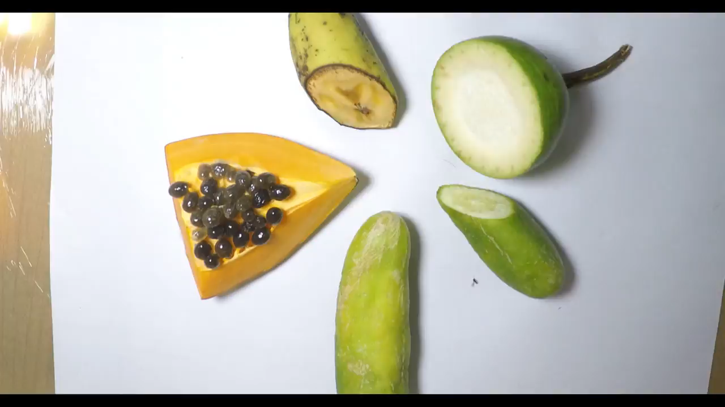
Quá trình phân hủy trái cây

Slide 28
BÀI 15: MỘT SỐ LƯƠNG THỰC, THỰC PHẨM (Tiết 1)
I. VAI TRÒ CỦA LƯƠNG THỰC, THỰC PHẨM
- Con người cần năng lượng và các chất dinh dưỡng để duy trì sự sống, phát triển, hoạt động.
- Thức ăn ở dạng lương thực (lúa gạo, ngô, khoai, sắn…) và thực phẩm (thịt cá, rau,…) được cơ thể chuyển hóa thành năng lượng và chất dinh dưỡng cần thiết cho cơ thể.
- Lương thực, thực phẩm dễ bị hư hỏng, nhất là trong môi trường nóng, ẩm. Khi đó, sinh ra những chất độc hại gây ngộ độc, ung thư,…Vì vậy cần bảo quản lương thực, thực phẩm một cách phù hợp.

Slide 29
Luyện tập
Bảo quản lương thực thực phẩm – Phương pháp đông lạnh
Bảo quản lương thực thực phẩm – Hút chân không
Bảo quản lương thực thực phẩm – Muối chua
Bảo quản lương thực thực phẩm – Hun khói
Bảo quản lương thực thực phẩm – Sấy khô
Em hãy nêu một số phương pháp bảo quản lương thực thực phẩm mà gia đình em đang áp dụng hàng ngày

Slide 30

Dặn dò – Giao nhiệm vụ
Đọc và ôn tập lại bài đã học
Các nhóm về tìm hiểu cho cô các nội dung sau đây để tiết học hôm sau chúng ta sẽ trình bày trước lớp:
Nhóm 1 : Tìm hiểu về nhóm chất dinh dưỡng Carbonhydrate
Nhóm 2: Tìm hiểu về Protein (chất đạm) và Lipid (chất béo)
Nhóm 3: Tìm hiểu về nhóm chất khoáng và vitamin
Nhóm 4: Tìm hiểu về sức khỏe và chế dộ dinh dưỡng

Slide 31


Slide 32




II. CÁC NHÓM CHẤT DINH DƯỠNG
Khoáng, vitamin
Lipid
4 NHÓM CHÍNH
Protein
Carbohydrate

Slide 33
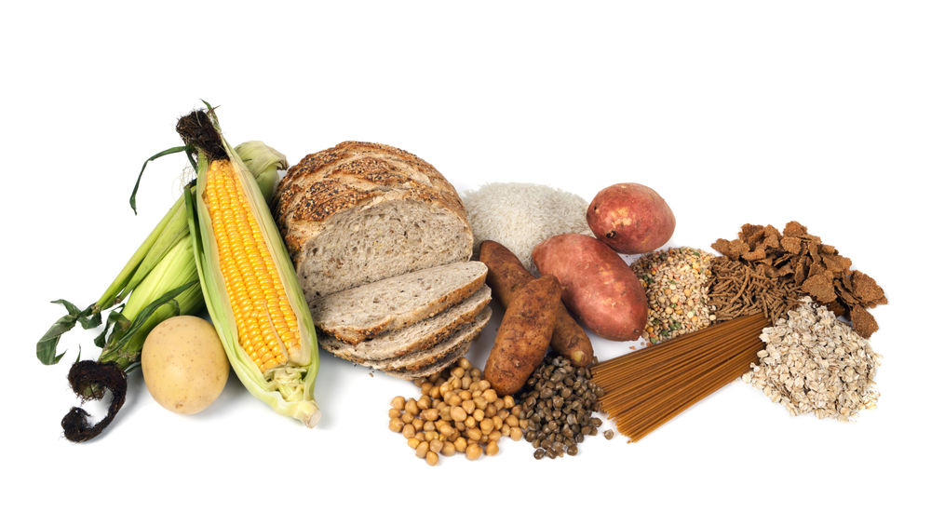
Nhóm thực phẩm
CUNG CẤP CHẤT BỘT

Slide 35
II.CÁC NHÓM CHẤT DINH DƯỠNG
Gọi chung cho nhóm
tinh bột, đường, chất xơ
Nguồn
gạo, bún, khoai, ngô, lúa mì,..
Khi tiêu hóa
CARBOHYDRATE:
nguồn năng lượng chính cho cơ thể
chuyển thành đường
01
Đường có trong
Mía, thốt nốt, củ cải đường,..

Slide 36
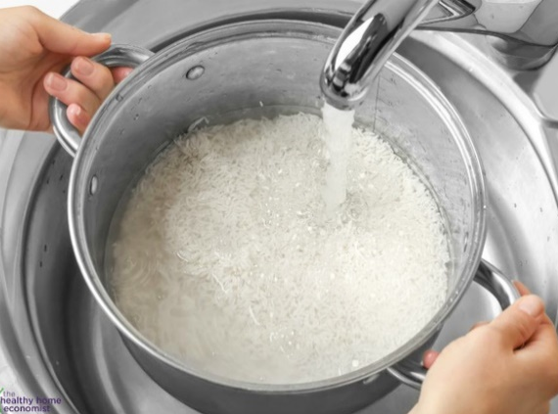
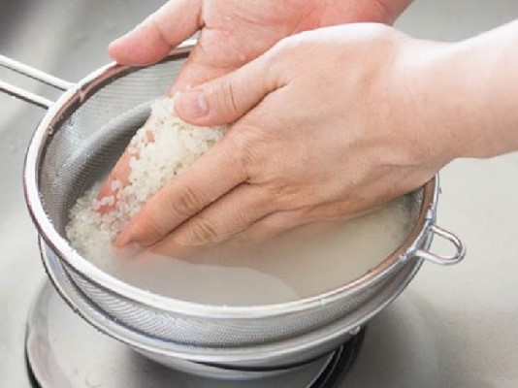
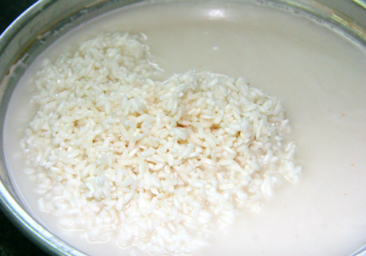
SỰ BIẾN ĐỔI LƯƠNG THỰC
Cho một thìa gạo vào 2 hộp nhựa nhỏ, thêm nước vào 1 hộp cho ướt hết gạo. Để yên ngoài không khí khoảng 5 – 10 giờ. So sánh độ cứng của hạt gạo ở 2 hộp nhựa bằng cách ép chúng bằng 1 vật cứng.
1
Em hãy dự đoán hiện tượng hạt gạo bên đổ nước vào thế nào?
Hạt gạo trong hộp nhựa có thêm nước mếm hơn, dễ bị nghiền vụn.

Slide 37
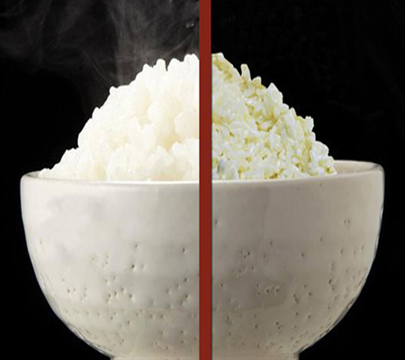
2
Hãy chỉ ra dấu hiệu cho thấy cơm bị thiu
Cơm thiu
Cơm chín
Vậy cơm thiu là khi:
Bát cơm có mùi ôi thiu, mềm nát hơn, có đốm trắng, đen hoặc xanh lá.

Slide 38
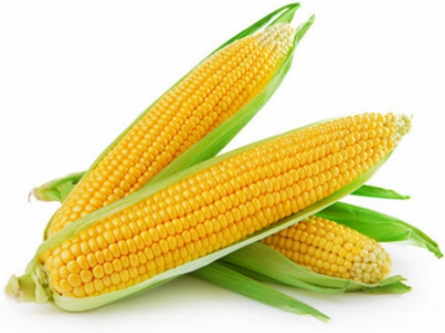
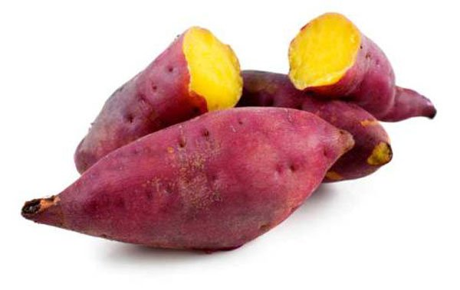
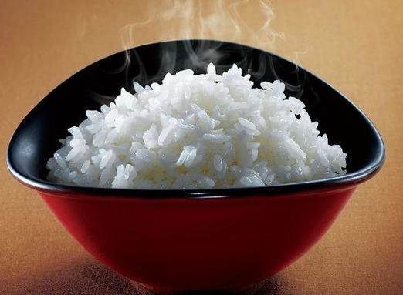
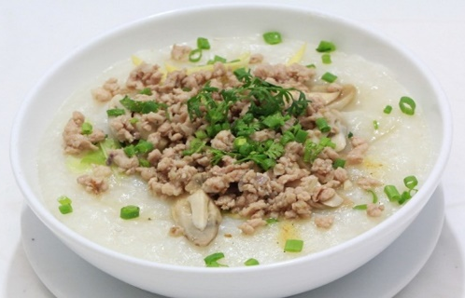
? Hãy đề xuất cách bảo quản lương thực khô (gạo, ngô, khoai, sắn) và lương thực đã được nấu chín (cơm, cháo)?
Đóng bao, bảo quản trong kho hoặc cho vào chum, vại, thùng phi,...
Để nơi khô ráo.
Hong khô,...
Để nơi khô ráo
Không để lẫn thức ăn khác, để nơi thoáng mát hoặc để tủ lạnh.
Cho vào hộp rồi để tủ lạnh.

Slide 39
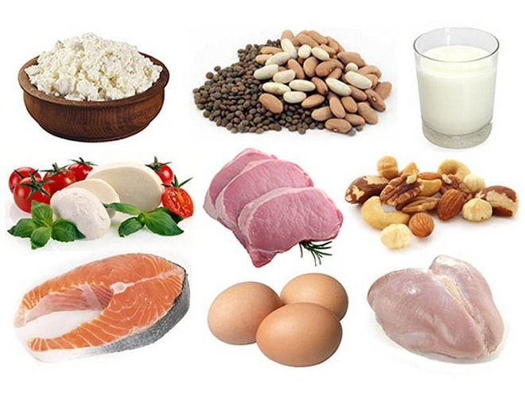
II. CÁC NHÓM CHẤT DINH DƯỠNG
02
PROTEIN
Chất đạm
Hãy kể tên một số thực phẩm cung cấp protein

Slide 40

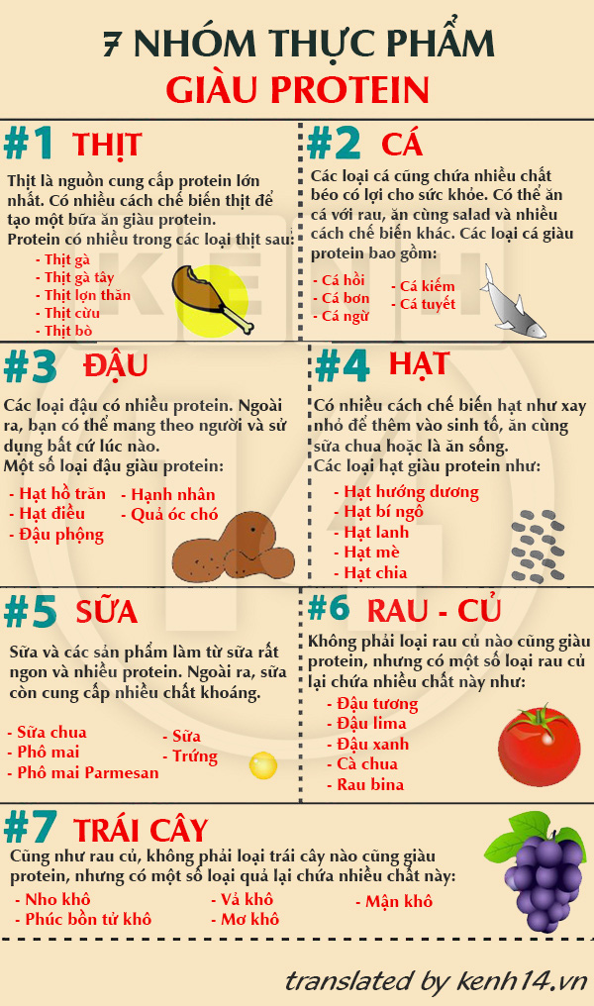
7 NHÓM THỰC PHẨM GIÀU PROTEIN
Chất đạm có vai trò cấu tạo, duy trì phát triển cơ thể
Liên quan chức năng sống
Cần thiết cho chuyển hóa

Slide 41

II. CÁC NHÓM CHẤT DINH DƯỠNG
03
LIPID
Chất béo
Thảo luận và trả lời
Sữa, thịt, cá, lòng đỏ trứng, lạc, vừng…
Kể tên một số thực phẩm có chứa hàm lượng chất béo nhiều mà em biết?
Nêu vai trò chất béo?
Dự trữ năng lượng
Chống lạnh
Mặt tốt của chất béo đối với cơ thể người: giữ ấm cho cơ thể, năng lượng dự trữ,...
Mặt xấu của chất béo đối với cơ thể người: khi bị dư thừa, chất béo làm rối loạn trao đổi chất, sinh ra bệnh tật.
“Nêu những mặt tốt và mặt xấu lipid đối với sức khỏe con người.”

Slide 42
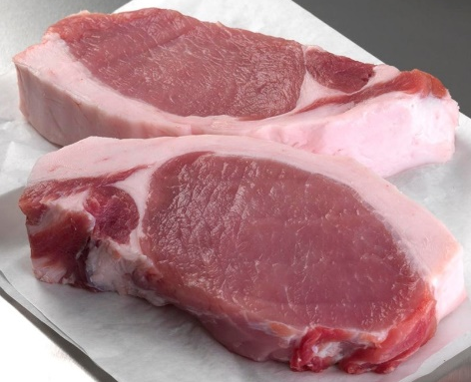
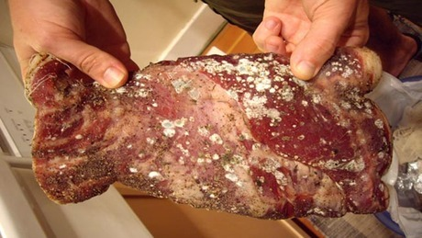

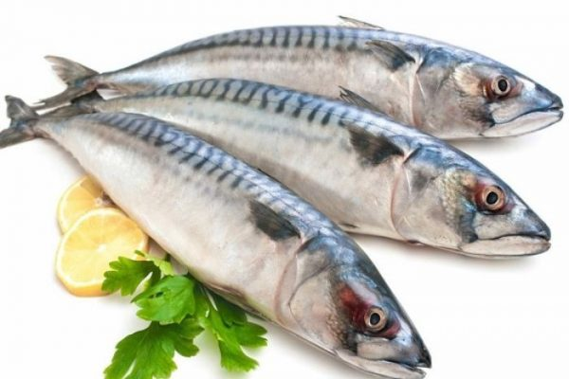
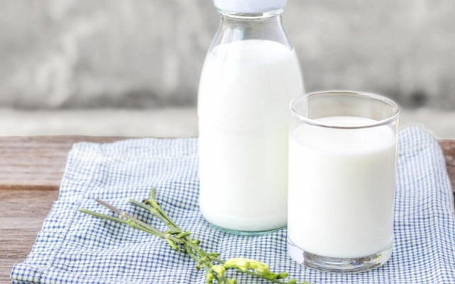
II. CÁC NHÓM CHẤT DINH DƯỠNG
03
LIPID
Chất béo
Cá, thịt bốc mùi thiu, thối;
Cốc sữa nổi váng, chua và mất mùi thơm.
Theo các em khi một miếng cá hoặc thịt hoặc một ít sữa khi để ngoài không khí một vài ngày sẽ biến đổi như thế nào?

Slide 43

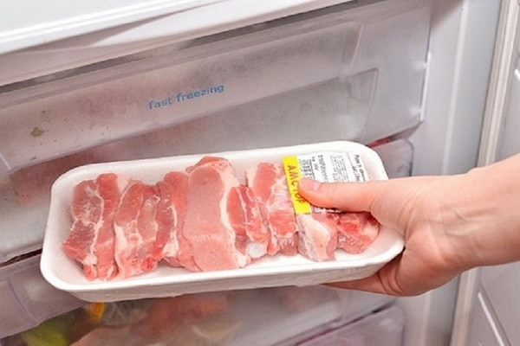
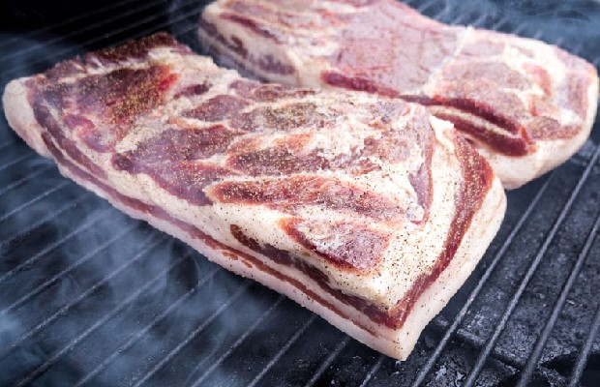
II. CÁC NHÓM CHẤT DINH DƯỠNG
03
LIPID
Chất béo
Em hãy đề xuất cách bảo quản thịt tươi và thịt nấu chín ở nhà em?
Bảo quản thịt tươi: dùng ngắn ngày thì để ngăn đá tủ lạnh; dài ngày thì sấy khô, hun khói,...
Bảo quản thịt chín để tủ lạnh.

Slide 44
II. CÁC NHÓM CHẤT DINH DƯỠNG
04
Chất khoáng & vitamin
Chất khoáng
Vitamin
Chiếm lượng nhỏ
Hấp thu qua thức ăn
Gồm 2 loại
+ Tan trong dầu: A, D, E, K
+ Tan trong nước: B, C,..
Ví dụ: calcium, phosphorus, iodine (iot), zinc (kẽm),..
Thiếu calcium xương trở nên xốp, yếu
Thiếu iodine gây bệnh bướu cổ, đần độn,…

Slide 45

II. CÁC NHÓM CHẤT DINH DƯỠNG
04
Chất khoáng & vitamin
Suy nghĩ trong 2 phút và trả lời câu hỏi dưới đây:
Hãy kể tên các loại thực phẩm có chứa nhiều chất khoáng và vitamin?
Thực phẩm nào bổ sung nhiều calcium cho cơ thể?
Vitamin nào tốt cho mắt?
Vitamin nào tốt cho xương?

Slide 46

II. CÁC NHÓM CHẤT DINH DƯỠNG
04
Chất khoáng & vitamin
Hãy kể tên các loại thực phẩm có chứa nhiều chất khoáng và vitamin.
Rau xanh, củ, quả tươi, thuỷ sản, hải sản (cá, tôm, cua,...), sữa, trứng,...

Slide 47
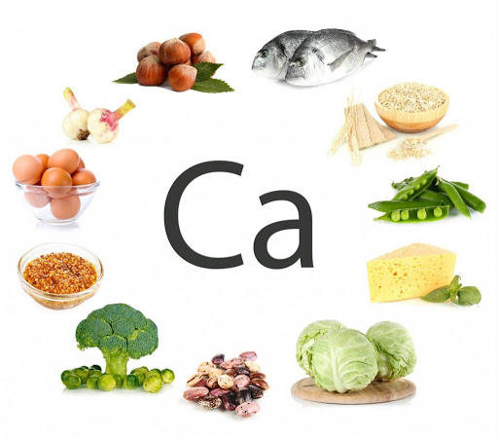
II. CÁC NHÓM CHẤT DINH DƯỠNG
04
Chất khoáng & vitamin
2. Thực phẩm nào bổ sung nhiều calcium cho cơ thể?

Slide 48
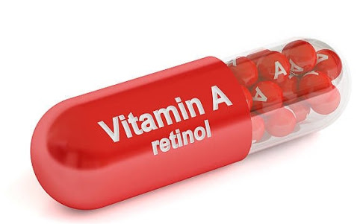
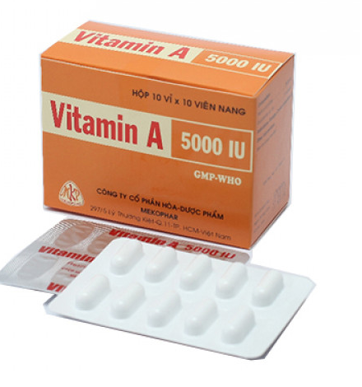

II. CÁC NHÓM CHẤT DINH DƯỠNG
04
Chất khoáng & vitamin
3. Vitamin nào tốt cho mắt?

Slide 49


II. CÁC NHÓM CHẤT DINH DƯỠNG
04
Chất khoáng & vitamin
4. Vitamin nào tốt cho xương?

Slide 50
BÀI 15: MỘT SỐ LƯƠNG THỰC, THỰC PHẨM
II. Các nhóm chất dinh dưỡng trong lương thực, thực phẩm
Carbohydrate : nguồn năng lượng chính
Là tên gọi chung của nhóm chất chứa tinh bột, đường và chất xơ.
Phần lớn carbohydrate có nguồn gốc từ thực vật
2. Các chất dinh dưỡng khác
Protein (chất đạm):
- Có nhiều trong thịt , cá, trứng, sữa và các loại hạt
- Vai trò : cấu tạo ,duy trì và phát triển cơ thể
b. Lipit (chất béo): là nguồn dự trữ năng lượng cho cơ thể và có tác dụng chống lạnh.
c. Chất khoáng và vitamin
- Chất khoáng rất cần thiết cho sự phát triển của cơ thế . VD:calcium, phosphorus,iodine…
Vitamin: Cơ thể không tự tổng hợp được đa số vitamin mà phải lấy qua thức ăn. Vitamincó tác dụng lớn trong quá trình trao đổi chất. VD: vitamin A,C, D,…

Slide 51
III. SỨC KHỎE VÀ CHẾ ĐỘ DINH DƯỠNG
Suy nghĩ 2 phút và trả lời câu hỏi
Những loại thực phẩm nào tốt cho sức khỏe?
Thời gian nào phù hợp với việc ăn uống để có sức khỏe tốt?
Có nên ăn nhiều đồ ngọt không tại sao?

Slide 52


Slide 53


III.SỨC KHỎE VÀ CHẾ ĐỘ DINH DƯỠNG
NÊN
Nên ăn đủ chất
Chế độ ăn đa dạng
Hoạt động thể lực
Thư giản trí não
Nên chia nhỏ bữa ăn trong ngày thành 3 bữa chính và từ 1 đến 3 bữa phụ
Đủ 4 nhóm chất dinh dưỡng
Buổi sáng quan trọng nhất
Không nên ăn nhiều vào buổi tối

Slide 54
CHÚC CÁC EM HỌC TỐT

